Slide 1

Mediedekningen etter 22. juli
2011-2022
Hovedfunn
Oktober 2022

Slide 2

Mediedekningen etter 22. juli
Det er mer enn elleve år siden Anders Behring Breivik drepte 77 mennesker i en nøye planlagt terroraksjon den 22. juli 2011. I tillegg ble 42 personer skadet og et betydelig antall påført psykiske lidelser.
Siden den gang er det publisert rett i underkant av 500 000 oppslag i norske redaktørstyrte medier om terroren.
*f.o.m 22.07.22
**t.o.m 06.08.22

Slide 3
Avgrensning og innhold
Utvalg for rapporten er 125 000 oppslag i riks- og regionsdekkende kilder, samt tre alternative kilder i kapittel fire.
Tidsperiode for analyse: 22.07.2011-06.08.2022. De første kapitlene baserer seg på data til og med 2021. Det siste kapittelet tar utelukkende for seg omtalen av 22. juli i 2022.
Rapporten består av seks kapitler med ulike fokusområder utarbeidet i samråd med Fritt Ord.
Kildekategori | Kildenavn
Papir og nett | Adresseavisen, Aftenposten, Bergens Tidende, Dag og tid, Dagbladet, Dagens Næringsliv, Dagsavisen, Finansavisen, Fædrelandsvennen, Klassekampen, Morgenbladet, Nationen, Nordlys, NRK, Stavanger Aftenblad, TV2, VG, Vårt Land
Nett | ABC Nyheter, E24, Nettavisen Document.no, Human Rights Service, Resett (kun kapittel 4)
Etermedier | NRK, P4, P5, TV2

Slide 4
Bakgrunn og formål
Mediehistorien om 22. juli bærer på flere uløste problemstillinger.
Debatten våren/sommeren 2021 representerer et vendepunkt i det offentlige ordskiftet om 22. juli, og er utgangspunktet for denne rapporten.
Formålet med undersøkelsen er å se nærmere på og å besvare de største spørsmålene som ble reist i forbindelse med tiårsmarkeringen.

Slide 5
Undersøkelsens hovedspørsmål
Hvordan utspilte diskusjonen om 22. juli seg i norske medier våren og sommeren 2021?
Hva og hvem preger medieomtalen i tiden etter 22. juli 2011 og frem til rettssaken mot Anders Behring Breivik startet den 16. april 2012?
I hvilken grad slipper AUF til med sine stemmer gjennom tiårsperioden 2011–2021, og hvordan blir de møtt? I hvilken grad har begrepene ytringsansvar og 22. juli-kortet/Utøya-kortet påvirket AUFs tilstedeværelse i mediene?
Hvor mye diskuteres høyreekstremisme etter 22. juli, og hvordan endrer dette seg i tiårsperioden 2011–2021?
Hvordan opplever redaktørene og kommentatorene som jobbet i redaksjonene i 2011, at mediedekningen av 22. juli var?
Hvordan var omtalen av 22. juli sommeren 2022?

Slide 6
Kapittel 1: Sommeren 2021

Slide 7
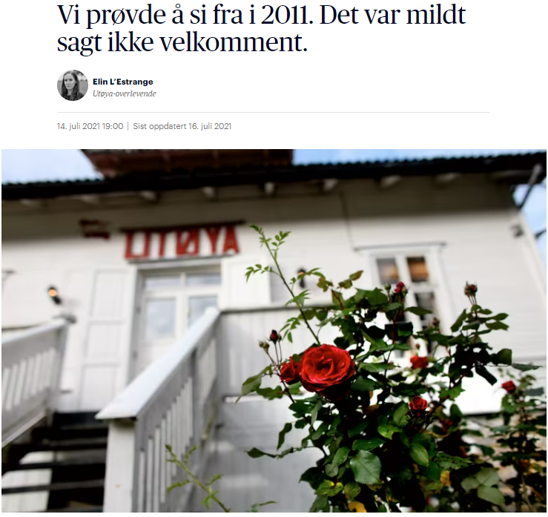
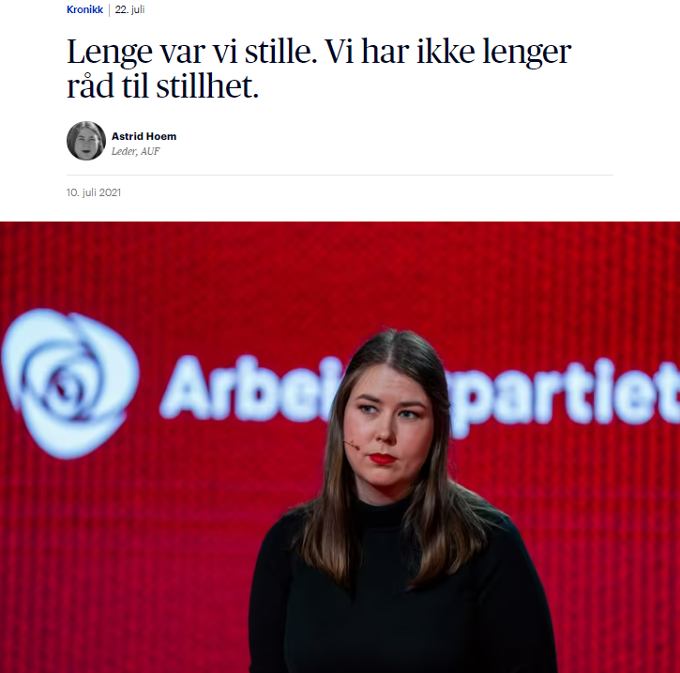
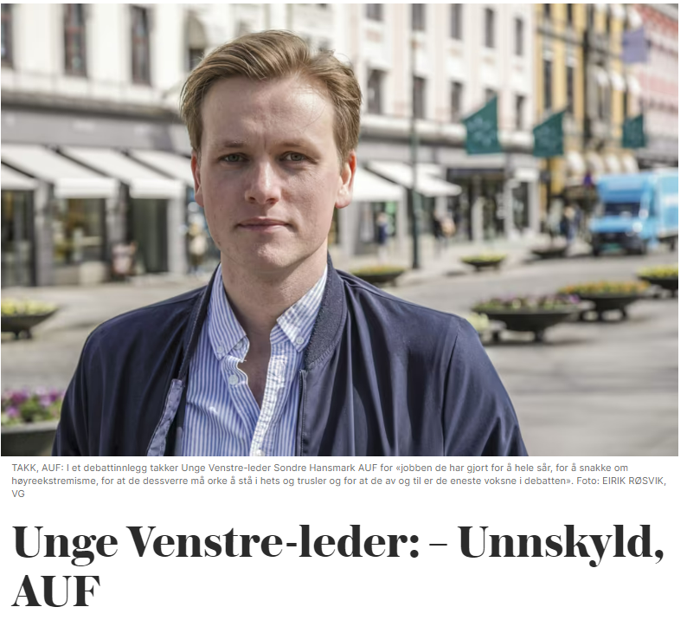
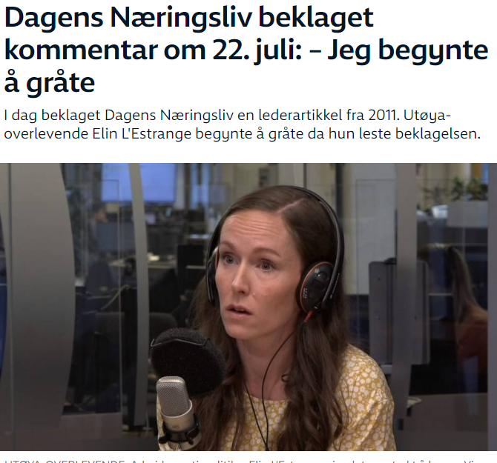
Kapittel 1: Hvordan utspilte diskusjonen om 22. juli seg i norske medier våren og sommeren 2021?
Et vannskille i debattene om 22. juli, sterkt utløst av en rekke publikasjoner om terroren og årene etter.
Mange stemmer kommer til orde og møtes i diskusjoner om et politisk 22. juli, og det politiske Norge engasjerte seg på bred front.
Undersøkelser og nye stemmer fra AUF selv bidrar til å belyse AUFs problemer og utfordrende ytringsklima.
Erkjennelser og beklagelser fra politisk hold og media preger debatten.
Debatten fremstår fortsatt polarisert, men terroren er tydeligere politisert.
Aftenposten, 14. juli 2021
Aftenposten, 10. juli 2021
VG, 6. juli 2021
NRK, 20. juli 2021

Slide 8
Kapittel 2: Året etter terroren

Slide 9
Kapittel 2: Hva preger medieomtalen de første månedene etter 22. juli?
Dekningen preges av typisk krisedramaturgi.
Redaksjonenes hovedfokus er å dokumentere og samle inn fakta, samt støtte oppunder den nasjonale sorgprosessen.
Høyreekstremisme blir omtalt i forbindelse med kartleggingen av Anders Behring Breivik og hans tankegods, og blir i liten grad diskutert på et politisk nivå.
Etter hvert blir det rettet et kritisk søkelys på beredskapssituasjonen. Dette, i tillegg til spørsmålet om Breiviks tilregnelighet, blir dominerende frem mot rettssaken starter 16. april 2012.

Slide 10
Kapittel 2: Hvilke temaer preger medieomtalen de første månedene?
Tema | Forekomst av temaer i oppslagene | Forekomst i oppslagene prosentuelt
Anders Behring Breivik | 370 | 35 %
Sikkerhet/beredskap | 229 | 21 %
Kondolanse/støtte/sorg | 174 | 16 %
Situasjonsrapport | 157 | 15 %
Høyreekstremisme | 108 | 10 %
Oppreisning/minnesmerke/oppfølging | 87 | 8 %
Valgkamp | 64 | 6 %
22. juli – et politisk attentat | 56 | 5 %
Islam/islamisme | 50 | 5 %
Innvandringspolitikk | 49 | 5 %
Ytringsfrihet | 45 | 4 %
Demokrati | 33 | 3 %
Mediedekning | 37 | 3 %
Forskning/undersøkelser | 15 | 1 %
«Høyreekstremisme» er tema i ti prosent av oppslagene, nesten alltid i kombinasjon med temaet «Anders Behring Breivik».
Temaer som
«innvandringspolitikk», «ytringsfrihet», «demokrati» og «22. juli som et politisk attentat» omtales kun i 17 prosent av dekningen det første året.

Slide 11
Kapittel 2: Temaer fordelt på de dominerende aktørene
Aktørene som uttaler seg i mediedekningen, er tett bundet til journalistenes arbeid med å gi befolkningen nødvendig informasjon.
Politikere uttaler seg i hvert fjerde oppslag i perioden.

Slide 12
Kapittel 2: Aktørgruppen politikere
Politikerne fra Arbeiderpartiet uttaler seg først og fremst i forbindelse med selve terrorhandlingen, sorg/kondolanse og sikkerhet/beredskap fremfor partipolitiske debatter knyttet til terroren.
Politiske partier (n=227) | Andel uttalelser
Fremskrittspartiet | 37%
Arbeiderpartiet | 27%
Høyre | 12%
Senterpartiet | 7%
Demokratene | 7%
Andre | 3%

Slide 13
Kapittel 3: AUFs mediehistorie, ytringsansvar og Utøya-kortet

Slide 14
Kapittel 3: Omtale av AUF i forbindelse med 22. juli
Mer enn 20 000 medieoppslag omtaler AUF ifbm. 22. juli-terroren.
Godt over halvparten publiseres i 2011 og 2012.
2012 - 2020: Først og fremst omtale knyttet til årsmarkeringene.
2021: Omtalen endres etter en rekke publikasjoner og studier publisert samme år.
Diskusjonene i 2021 knytter seg til temaer som har vært fraværende gjennom tiårsperioden:
  Den politiske motivasjonen bak terroren
  Den høyreekstreme ideologien og bekjempelsen av den på et politisk nivå
Rapporten tar nærmere for seg omtalen av AUF i årene 2011/2012, 2014, 2016, 2018 og 2021.

Slide 15
Kapittel 3: Ytringsansvar og Utøya-kortet/22. juli-kortet
I 2021-debatten påpeker AUF at de har møtt mye motstand når de har uttalt seg i offentligheten etter 22. juli. De forteller at de har blitt anklaget og mistenkeliggjort for å bruke terroren til sin politiske fordel. Tallfestingen av forekomsten av begrepene ytringsansvar og Utøya-kort/22. juli-kort, samt analyse av begrepsbruken, bidrar til å bekrefte utfordringene som AUF mener de har hatt.
Ytringsansvar
Utøya-kort/22. juli-kort
«Ansvar som noen har når de ytrer seg om noe, særlig om et ømtålig spørsmål».
«Politisk spillkort med høyeste verdi; trumf-kort som Arbeider-partiet generelt, og terroroverlevende, er alene om å besitte.
Det Norske Akademis Ordbok
Snorre Valen, 2021
Forekomst i analyseperioden:
709
Forekomst i analyseperioden:
704

Slide 16
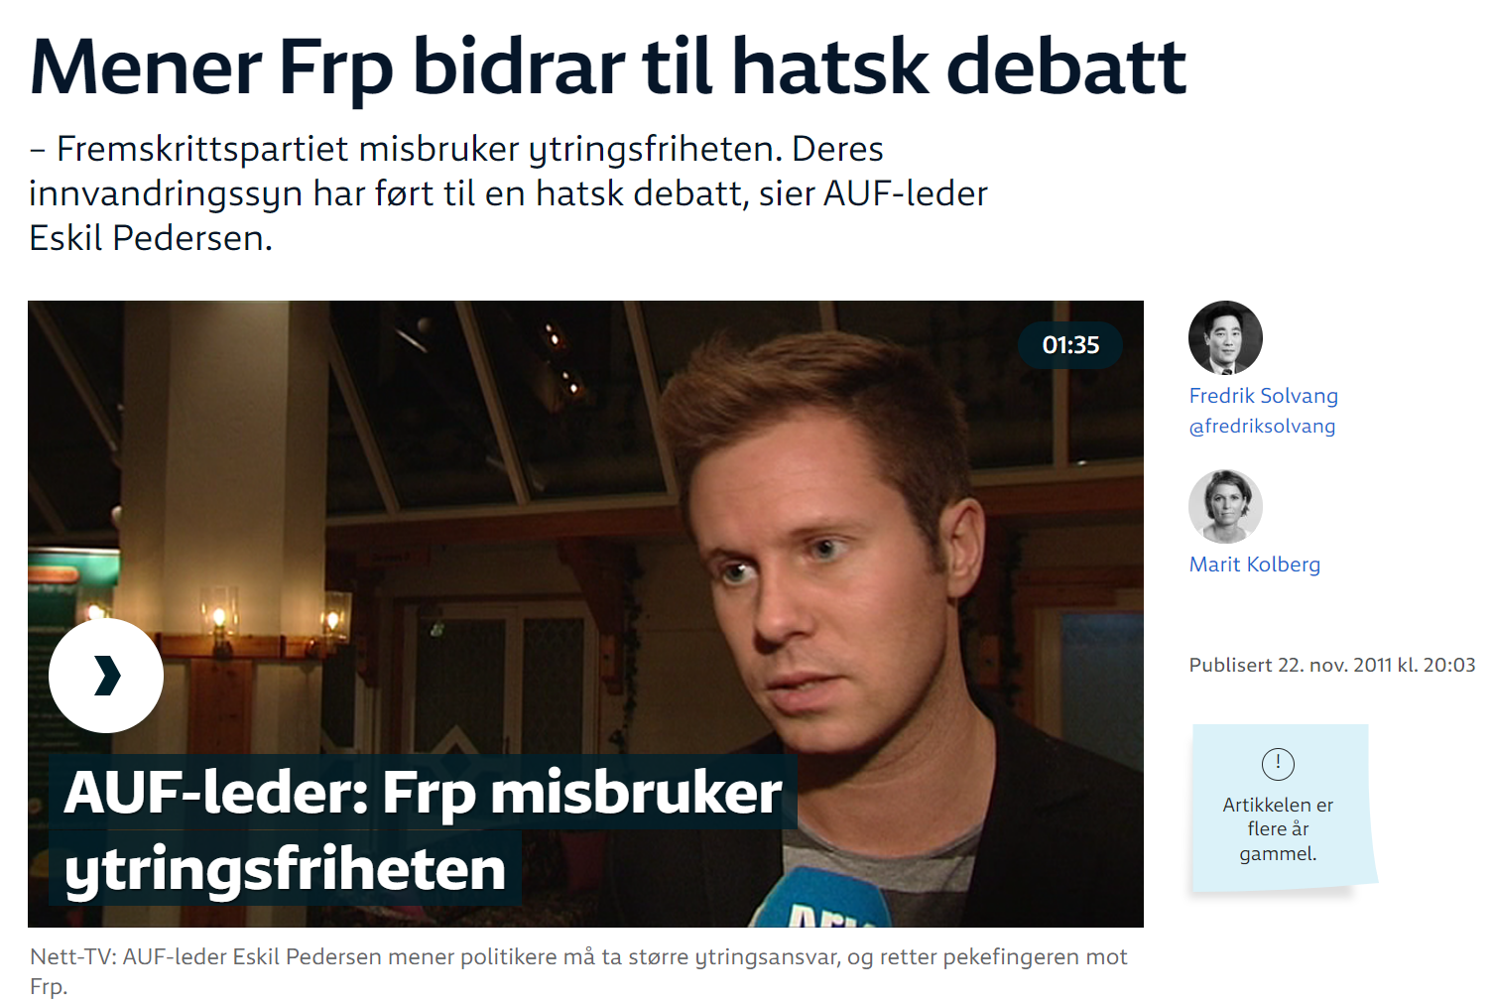
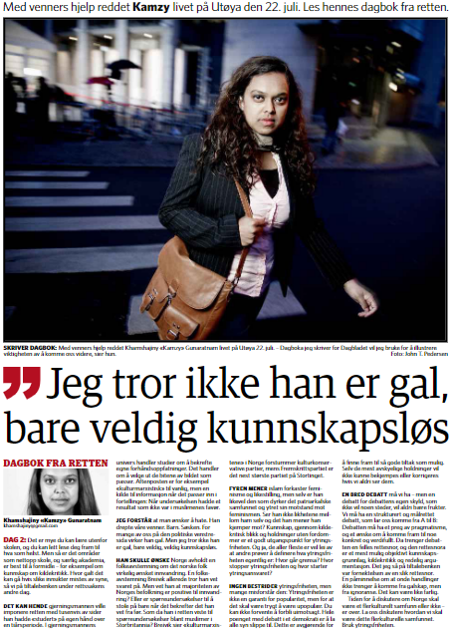
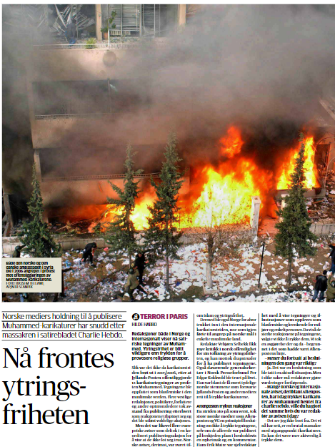
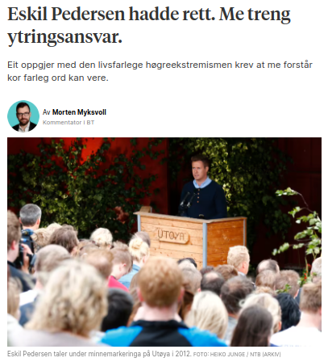
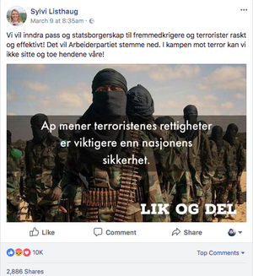
Kapittel 3: Begrepet “ytringsansvar”
Eskil Pedersen på LO Stats konferanse
Ansvar vs. sensur
Ytringsansvar ifmb. internasjonal terror
Tiårsmarkering: enighet om at ytringsansvar er nødvendig
Sylvi Listhaugs Facebook-innlegg

Slide 17
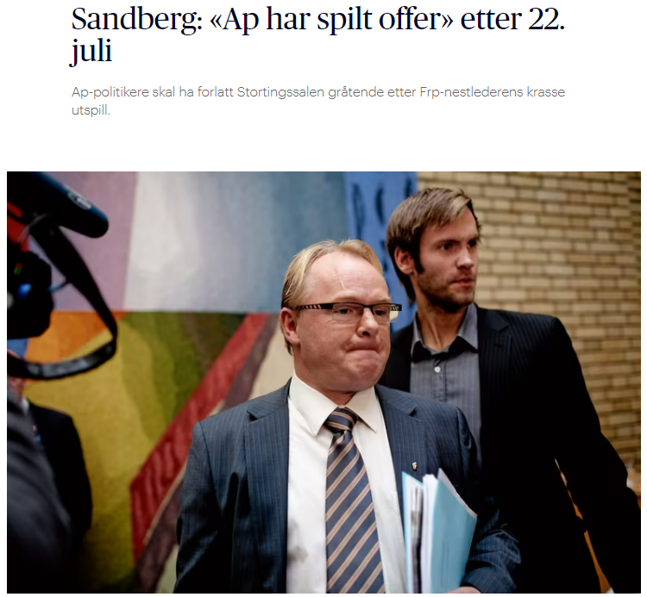
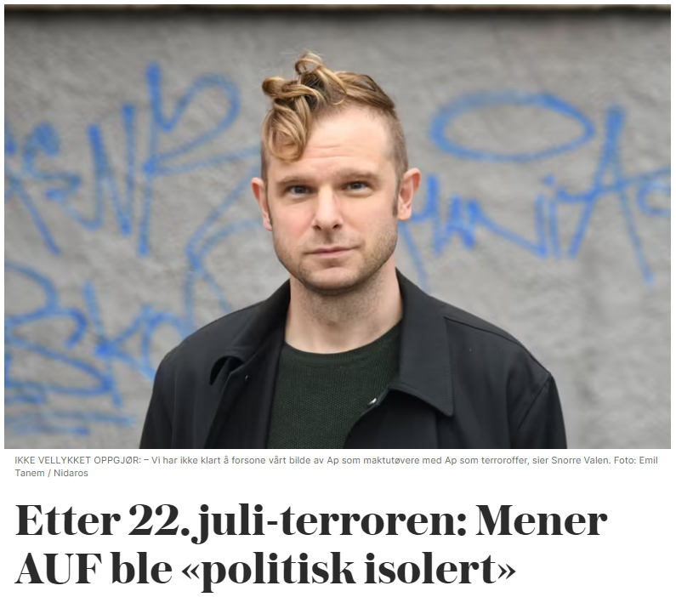
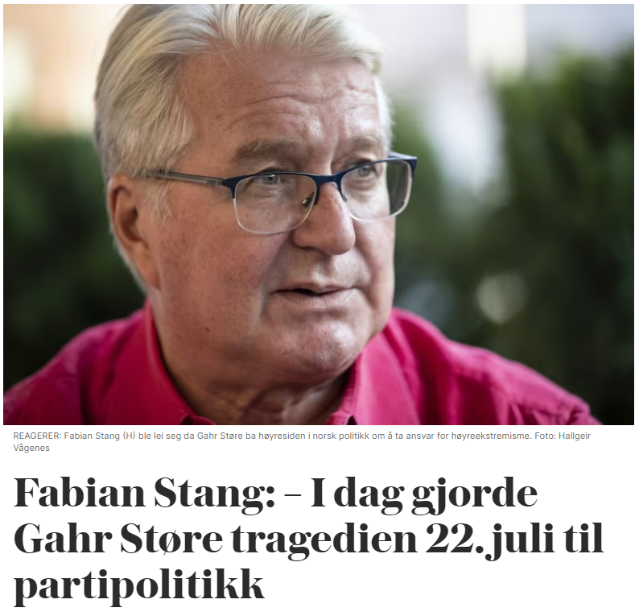
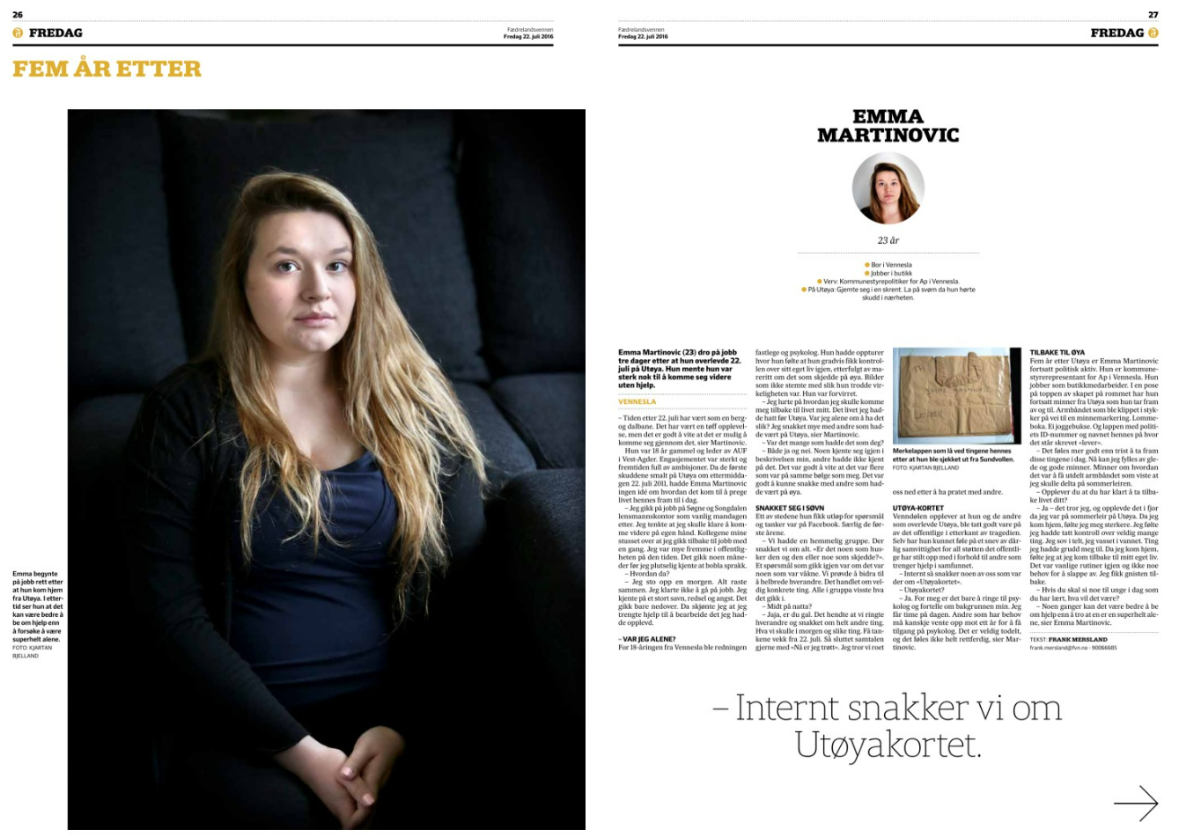
Kapittel 3: Begrepene “22. juli-kortet” og ”Utøya-kortet”
Sandberg: “Arbeiderpartiet har spilt offer”
Tiårsmarkeringen
Sylvi Listhaugs Facebook-innlegg
“Utøyakortet” brukes internt i AUF

Slide 18
Kapittel 4: Høyreekstremisme, høyreekstreme og høyreradikale

Slide 19
Kapittel 4: Omtale av høyreekstremisme
498 oppslag i tiåret før 22. juli-terroren
6 075 oppslag i tiåret etter terroren
53 prosent nyhetsoppslag
  hendelsesrapportering fra terroraksjoner på norsk og internasjonal jord
  trusselvurderinger fra PST
  søkelys på høyreekstreme strømninger i Europa
Åtte prosent kunnskapsstoff/reportasje/ feature
2011-2020: 218 meningsbærende innlegg per år
I 2021: Halvparten av omtalen er meningsbærende innlegg (622 oppslag).
Tradisjonelle medier publiserer i snitt 31 prosent mer stoff om høyreekstremisme enn alternative medier gjør.

Slide 20
Kapittel 4: Uttalelser fra høyreekstreme og –radikale personer og organisasjoner
Høyreekstreme/-radikale personer og organisasjoner (liste utarbeidet av C-REX)
Personene, organisasjonene og partiene omtales i nesten 37 000 oppslag i perioden 2001-2021
Høyreekstreme og høyreradikale uttaler seg i mediene i nesten 13 000 oppslag i 2001-2021 (grafen under)
77 prosent (9 787 oppslag) av uttalelsene publiseres i 2011-2021
Bevegelser | Norges Nasjonalsosialistiske Bevegelse (NNSB) Stopp Islamiseringen av Norge (SIAN) Folkebevegelsen mot innvandring (FMI) Norwegian Defence League (NDL) Odins Soldater, inkl. utbrytergruppene Sons Of Odin og Guardian Angels Den norske motstandsbevegelsen /Den nordiske motstandsbevegelsen (DNM) Nordisk styrke PEGIDA
Partier | Fedrelandspartiet Norsk Folkeparti Norgespatriotene Vigrid Selvstendighetspartiet Alliansen Demokratene
Personer | SIAN: Arne Tumyr, Lars Thorsen, Fanny Bråten NDL: Ronny Alte, Lena Andreassen DNM: Haakon Forwald PEGIDA: Max Hermansen (senere i SIAN) Norgespatriotene: Øyvind Heian Vigrid: Tore Tvedt Selvstendighetspartiet: Ellen Due Brynjulfsen (senere i SIAN) Alliansen: Hans Jørgen Lysglimt Johansen Demokratene: Vidar Kleppe

Slide 21
Kapittel 4: Leserinnlegg fra høyreekstreme og -radikale personer og organisasjoner
Høyreekstreme/-radikale personer og organisasjoner (liste utarbeidet av C-REX)
1 820 leserinnlegg er skrevet av høyreradikale og høyreekstreme etter 2011. 60 prosent er skrevet av Vidar Kleppe i Demokratene.
Fædrelandsvennen publiserer flest leserinnlegg fra disse gruppene. Oppslag på nett og papir telles som to ulike oppslag.
85 prosent handler om lokalpolitikk mens 15 prosent har sterkt innvandringskritisk og tydelig høyreradikalt innhold.
Alternative medier publiserer i snitt 73 prosent flere leserinnlegg med høyreradikalt innhold enn hva tradisjonelle medier gjør.
Bevegelser | Norges Nasjonalsosialistiske Bevegelse (NNSB) Stopp Islamiseringen av Norge (SIAN) Folkebevegelsen mot innvandring (FMI) Norwegian Defence League (NDL) Odins Soldater, inkl. utbrytergruppene Sons Of Odin og Guardian Angels Den norske motstandsbevegelsen / Den nordiske motstandsbevegelsen (DNM) Nordisk styrke PEGIDA
Partier | Fedrelandspartiet Norsk Folkeparti Norgespatriotene Vigrid Selvstendighetspartiet Alliansen Demokratene
Personer | SIAN: Arne Tumyr, Lars Thorsen, Fanny Bråten NDL: Ronny Alte, Lena Andreassen DNM: Haakon Forwald PEGIDA: Max Hermansen (senere i SIAN) Norgespatriotene: Øyvind Heian Vigrid: Tore Tvedt Selvstendighetspartiet: Ellen Due Brynjulfsen (senere i SIAN) Alliansen: Hans Jørgen Lysglimt Johansen Demokratene: Vidar Kleppe

Slide 22
Kapittel 5: Redaktørenes svar

Slide 23
Kapittel 5: Redaktørenes og kommentatorenes svar
Respondenter
Det er foretatt intervjuer av redaktører og kommentatorer som jobbet tett på dekningen av 22. juli-terroren sommeren og høsten 2011.
Samtlige av respondentene hadde sitt virke i de største region- og riksavisene som er inkludert i denne rapportens kildegrunnlag.
Det ble sendt ut ni spørsmål til totalt 45 mulige respondenter, 21 av disse har besvart.
Formålet med kapittelet er å utfylle de kvantitative funnene gjort i analysen, og for å få en bedre forståelse av avgjørelsene bak mediedekningen.
Mediehus (i 2011) | Tittel (i 2011)
Aftenposten | Kultur- og debattredaktør
Aftenposten | Nyhetsredaktør
Aftenposten | Politisk redaktør
Bergens Tidende | Kultur- og debattredaktør
Bergens Tidende | Kommentator
Bergens Tidende | Politisk kommentator
Bergens Tidende | Sjefredaktør (konstituert)
Dagbladet | Nyhetsredaktør
Dagbladet | Sjefredaktør
Dagens Næringsliv | Redaksjonssjef for Etter Børs
Fædrelandsvennen | Politisk redaktør
Klassekampen | Nyhetssjef
Nordlys | Nyhetsredaktør
NRK | Programdirektør
NRK | Nyhetsredaktør
NRK | Redaksjonssjef, Dagsrevyen
Stavanger Aftenblad | Sjefredaktør
TV 2 | Nyhetsredaktør
VG | Ansvarlig redaktør
VG | Politisk redaktør
VG | Leder for VGs 22. juli-redaksjon

Slide 24





Kapittel 5: Redaktørenes og kommentatorenes svar
Redaktørene er tilfredse med mediedekningen av 22. juli tatt kompleksiteten og omfanget av 22. juli-terroren i betraktning.
Den fremste utfordringen i dekningen av terroren var balansen mellom nødvendig informasjon, terrorens brutalitet og kritisk dekning, samt å gjennomføre den i tråd med god presseskikk med hensyn til ofre og pårørende.
Informasjonsbehovet og sorgbearbeidelse var dominerende i den akutte fasen.
Etter hvert; spørsmål om hvordan terrorangrepet kunne skje. Kritiske spørsmål vokste frem i takt med stemningen i samfunnet.
Redaktørenes og kommentatorenes svar bærer preg av at dekningen fulgte en mediedramaturgi som er vanlig i forbindelse med store kriser og traumer, og at utviklingen av dekningen fulgte samfunnets temperatur.
Majoriteten hevder at AUF har blitt behandlet som ofre og med respekt, men samtidig hevdes det, og erkjennes, at visse saker ikke burde blitt publisert​.
Det gis lite uttrykk for at mediene har spilt en stor rolle i å gjøre debattklimaet vanskeligere for AUF. Flere av respondentene hevder at vanskene skyldes politiske forhold fremfor medienes dekning og behandling av AUF.
Flere vektlegger ønsket om en åpen og bred debatt, men alle hevder de er bevisste på hvordan de slipper til høyreekstreme.
Flere av respondentene hevder at høyreekstremisme som fenomen og høyreekstreme stemmer har fått mer oppmerksomhet i samfunnet. Dette skyldes at mainstream medier er mer interessert i fenomenet etter 22. juli.
Flere påpeker at de høyreradikale/-ekstreme stemmene som i økende grad kommer til orde, i større grad skyldes fremveksten av sosiale medier og egne nettsteder enn at de får innpass i redaktørstyrte medier.

Slide 25
Kapittel 6: 2022

Slide 26
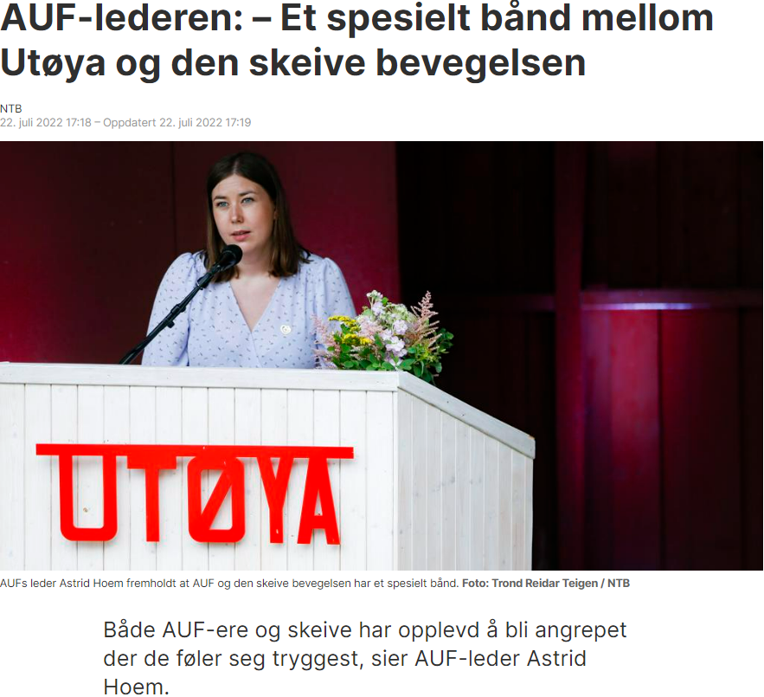
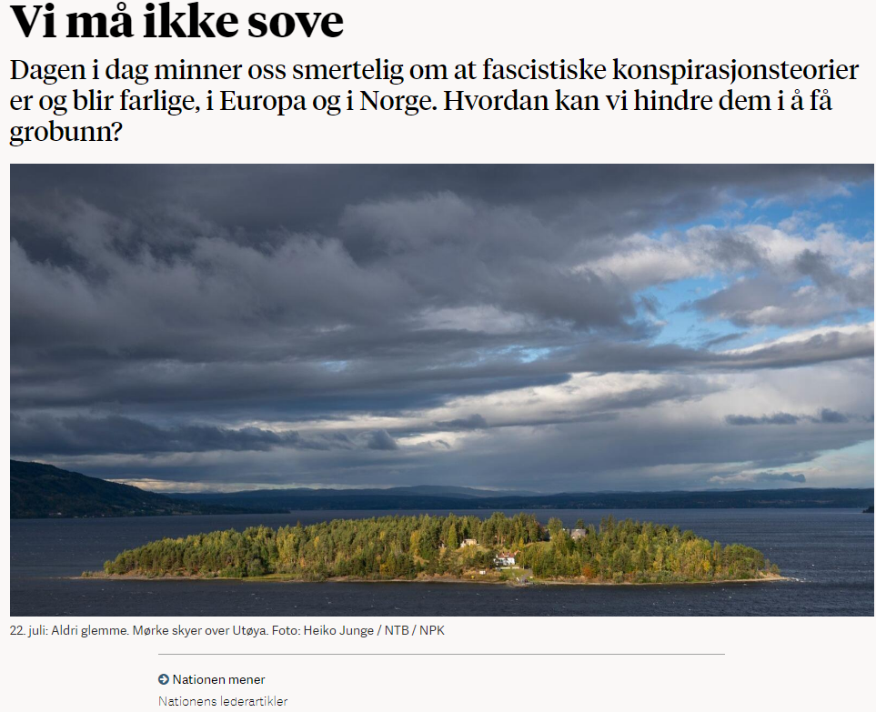
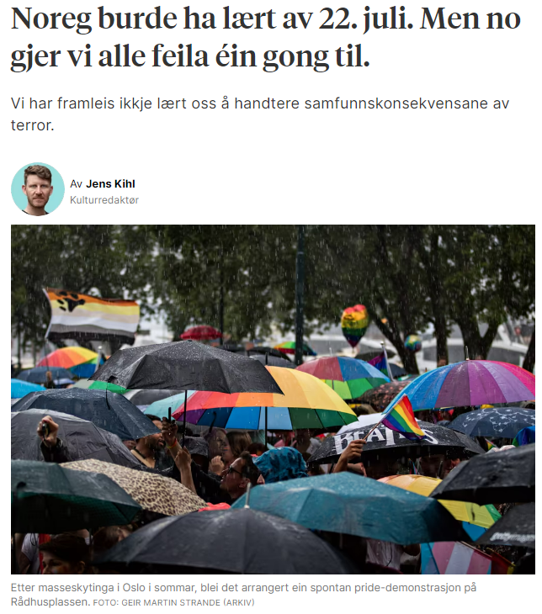
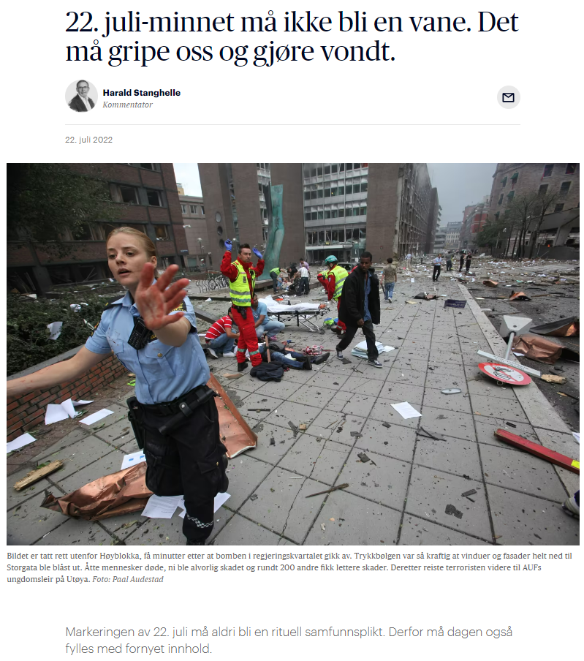
Kapittel 6: 2022 – et “mellomår”
Masseskytingen i Oslo den 25. juni er sentral i markeringen av 22. juli-terroren.
Antall oppslag i juli og august 2022 er halvert sammenlignet juli og august 2021.
2022 kan kalles et «mellomår»
I likhet med andre tidligere «mellomår», preges omtalen av få ulike stemmer over en kort periode rundt årsmarkeringen.
Det er stort sett sentrale politikere i Arbeiderpartiet og AUF som snakker politisk om terroren, i tillegg til noen få kommentatorer.
*f.o.m 22.07.22
**t.o.m 06.08.22
ABC Nyheter, 22. juli 2022
Nationen, 22. juli 2022
Bergens Tidende, 22. juli 2022
Aftenposten, 10. juli 2021

Slide 27
Malene Augestad
Ingunn Vålandsmyr
Senior medieanalytiker
Senior medieanalytiker
malene.augestad@retriever.no
ingunn.valandsmyr@retriever.no

